Slide 1
PROGRAMIRANJE II
A03 – Tekstualne datoteke
dr Dražen Brđanin (drazen.brdjanin@etf.unibl.org)
Goran Banjac (goran.banjac@etf.unibl.org)
Danijela Banjac (danijela.banjac@etf.unibl.org)
Bojan Bulatović (bojan.bulatovic@etf.unibl.org)
Nikola Obradović (nikola.obradovic@etf.unibl.org)
Igor Ševo
Aleksandar Keleč
Dragiša Stjepanović
Dragana Volaš
2023.

Slide 2
TEKSTUALNE DATOTEKE
A03
Otvaranje i zatvaranje datoteke
#include <stdio.h>
int main()
{
FILE *fp;
char f_ime[40], f_mode[4];
printf("Ime datoteke: ");
gets(f_ime);
printf("Mod rada: ");
gets(f_mode);
if ((fp = fopen(f_ime, f_mode)) != NULL)
{
printf("Datoteka uspjesno otvorena\n");
fclose(fp);
printf("Datoteka %s zatvorena\n", f_ime);
}
else
printf("Greska u otvaranju\n");
return 0;
}
Ime datoteke: proba.txt
Mod rada: r
Datoteka uspjesno otvorena
Datoteka proba.txt zatvorena

Slide 3
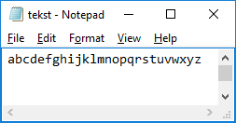
TEKSTUALNE DATOTEKE
A03
Upisivanje i čitanje znak po znak
#include <stdio.h>
int main()
{
FILE *fp;
int i;
if ((fp = fopen("tekst.txt", "w")) != NULL)
{
for (i = 0; i < 26; i++) fputc('a' + i, fp);
fclose(fp);
if ((fp = fopen("tekst.txt", "r")) != NULL)
{
printf("Sadrzaj datoteke:\n");
while ((i = fgetc(fp)) != EOF)
printf("%c", i);
fclose(fp);
}
else printf("Greska kod otvaranja datoteke za citanje\n");
}
else printf("Greska kod otvaranja datoteke za pisanje\n");
return 0;
}
Sadrzaj datoteke:
abcdefghijklmnopqrstuvwxyz

Slide 4
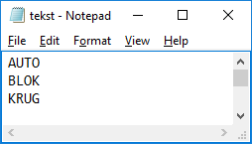
TEKSTUALNE DATOTEKE
A03
Upisivanje i čitanje stringova
#include <stdio.h>
int main()
{
FILE *fp;
char *tekst[] = { "AUTO\n", "BLOK\n", "KRUG\n" };
if ((fp = fopen("tekst.txt", "w")) != NULL)
{
for (int i = 0; i < 3; i++)
fputs(tekst[i], fp);
fclose(fp);
if ((fp = fopen("tekst.txt", "r")) != NULL)
{
char s[10];
printf("Sadrzaj datoteke:\n");
while (fgets(s, 10, fp) != NULL)
printf("%s", s);
fclose(fp);
}
else printf("Greska kod otvaranja datoteke za citanje\n");
}
else printf("Greska kod otvaranja datoteke za pisanje\n");
return 0;
}
Sadrzaj datoteke:
AUTO
BLOK
KRUG

Slide 5
TEKSTUALNE DATOTEKE
A03
Upisivanje i čitanje stringova
#include <stdio.h>
int main()
{
FILE *fp;
int i; char s[10];
if ((fp = fopen("tekst.txt", "w")) != NULL)
{
for (i = 0; i < 26; i++) fputc('a' + i, fp);
fclose(fp);
if ((fp = fopen("tekst.txt", "r")) != NULL)
{
printf("Sadrzaj datoteke:\n");
while (fgets(s, 10, fp) != NULL)
printf("%s\n", s);
fclose(fp);
}
else printf("Greska kod otvaranja datoteke za citanje\n");
}
else printf("Greska kod otvaranja datoteke za pisanje\n");
return 0;
}
Sadrzaj datoteke:
abcdefghi
jklmnopqr
stuvwxyz

Slide 6
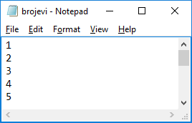
TEKSTUALNE DATOTEKE
A03
Formatirano upisivanje i čitanje
#include <stdio.h>
int main()
{
FILE *fp;
if ((fp = fopen("brojevi.txt", "w")) != NULL)
{
for (int i = 1; i <= 5; i++)
fprintf(fp, "%d\n", i);
fclose(fp);
if ((fp = fopen("brojevi.txt", "r")) != NULL)
{
float x;
printf("Sadrzaj datoteke:\n");
while (fscanf(fp, "%f", &x) != EOF)
printf("%5.2f\n", x);
fclose(fp);
}
else printf("Greska kod otvaranja datoteke za citanje\n");
}
else printf("Greska kod otvaranja datoteke za pisanje\n");
return 0;
}
Sadrzaj datoteke:
1.00
2.00
3.00
4.00
5.00

Slide 7
TEKSTUALNE DATOTEKE
A03
Pristup datoteci
#include <stdio.h>
int main()
{
char *f = "datoteka.txt";
FILE *dat;
if (dat = fopen(f, "w"))
{
printf("Na pocetku: %d\n", ftell(dat));
fputc('A', dat);
printf("Nakon A: %d\n", ftell(dat));
fputs("STRING", dat);
printf("Nakon STRING: %d\n", ftell(dat));
rewind(dat);
printf("Nakon premotavanja: %d\n", ftell(dat));
fseek(dat, 2, SEEK_SET);
printf("Nakon S: %d\n", ftell(dat));
fseek(dat, 0, SEEK_END);
printf("Kraj: %d\n", ftell(dat));
fclose(dat);
}
else printf("Greska kod otvaranja datoteke\n");
return 0;
}
Na pocetku: 0
Nakon A: 1
Nakon STRING: 7
Nakon premotavanja: 0
Nakon S: 2
Kraj: 7

Slide 8
TEKSTUALNE DATOTEKE
A03
Napisati program koji utvrđuje broj pojavljivanja svakog ASCII znaka u datoteci.
#include <stdio.h>
int main()
{
char naziv[100], znak;
int broj[256] = { 0 }, i;
FILE *dat;
printf("Datoteka: "); gets(naziv);
if (dat = fopen(naziv, "r"))
{
printf("Sadrzaj datoteke:\n");
while ((znak = fgetc(dat)) != EOF)
{
printf("%c", znak);
broj[znak]++;
}
printf("\n\nStatistika:\n");
for (i = 0; i < 256; i++)
if (broj[i]) printf("%3d. %c: %d puta\n", i, i, broj[i]);
fclose(dat);
}
else printf("Greska kod otvaranja datoteke\n");
return 0;
}
Datoteka: tekst.txt
Sadrzaj datoteke:
Banja
Luka
Statistika:
10.
: 1 puta
66. B: 1 puta
76. L: 1 puta
97. a: 3 puta
106. j: 1 puta
107. k: 1 puta
110. n: 1 puta
117. u: 1 puta

Slide 9
TEKSTUALNE DATOTEKE
A03
Napisati program koji broji riječi u datoteci i pronalazi i ispisuje najdužu riječ. Naziv datoteke se navodi kao argument komandne linije (pretpostaviti da će argumenti biti pravilno navedeni).
#include <stdio.h>
#include <string.h>
int main(int argc, char *argv[])
{
char rijec[100], naj[100] = "";
int broj = 0, i; FILE *dat;
if (dat = fopen(argv[1], "r"))
{
printf("\nRijeci:\n");
while (fscanf(dat, "%s", rijec) != EOF)
{
printf("%s\n", rijec); broj++;
if (strlen(rijec) > strlen(naj)) strcpy(naj, rijec);
}
printf("\nBroj rijeci: %d", broj); printf("\nNajduza: %s", naj);
fclose(dat);
}
else printf("Greska kod otvaranja datoteke\n");
return 0;
}
D:\>najduza.exe tekst.txt
Rijeci:
Univerzitet
u
BL
Elektrotehnicki
fakultet
Broj rijeci: 5
Najduza: Elektrotehnicki

Slide 10
TEKSTUALNE DATOTEKE
A03
Napisati program koji omogućava učitavanje artikala sa standardnog ulaza i njihovo smještanje u tekstualnu datoteku u formatiranom obliku. Atributi artikla su naziv, količina i cijena. Naziv datoteke se navodi kao argument komandne linije (pretpostaviti da će argumenti biti pravilno navedeni).
#include <stdio.h>
#include <stdlib.h>
typedef struct {
char naziv[21]; double kol, cijena;
} ARTIKAL;
void citaj(ARTIKAL *);
void pisi_u_fajl(ARTIKAL *, FILE *);
void ispis_u_fajl(ARTIKAL *, int, FILE *);
int main(int argc, char *argv[]) {
int i, n;
ARTIKAL *niz;
FILE *dat;
do { printf("n="); scanf("%d", &n); } while (n < 1);
niz = (ARTIKAL *)malloc(n * sizeof(ARTIKAL));
for (i = 0; i < n; i++) {printf("Podaci o %d. artiklu:\n", i + 1);citaj(niz + i);}
if (dat = fopen(argv[1], "w")) { ispis_u_fajl(niz, n, dat); fclose(dat); }
free(niz);
return 0;
}

Slide 11
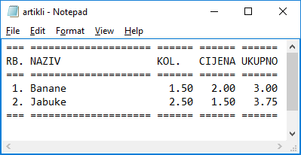
TEKSTUALNE DATOTEKE
A03
void citaj(ARTIKAL *art)
{
printf(" Naziv: ");
scanf("%s", art->naziv);
printf(" Kolicina: ");
scanf("%lf", &art->kol);
printf(" Cijena: ");
scanf("%lf", &art->cijena);
}
void ispis_u_fajl(ARTIKAL *niz, int n, FILE *dat)
{
int i;
fprintf(dat, "=== ==================== ====== ====== ======\n");
fprintf(dat, "RB. NAZIV KOL. CIJENA UKUPNO\n");
fprintf(dat, "=== ==================== ====== ====== ======\n");
for (i = 0; i < n; i++)
{
fprintf(dat, "%2d. ", i + 1);
pisi_u_fajl(niz + i, dat);
fprintf(dat, "\n");
}
fprintf(dat, "=== ==================== ====== ====== ======");
}
void pisi_u_fajl(ARTIKAL *art, FILE *dat)
{
fprintf(dat, "%-20s %6.2lf %6.2lf %6.2lf",
art->naziv, art->kol, art->cijena,
art->kol * art->cijena);
}
D:\>artikli.exe artikli.txt
n=2
Podaci o 1. artiklu:
Naziv: Banane
Kolicina: 1.5
Cijena: 2
Podaci o 2. artiklu:
Naziv: Jabuke
Kolicina: 2.5
Cijena: 1.5

Slide 12
TEKSTUALNE DATOTEKE
A03
Napisati program koji sadržaj datoteke SVI.TXT razdvaja u datoteke RI.TXT i ET.TXT. U datoteci SVI.TXT se nalaze podaci o studentima sa dva studijska programa (RI i ET), pri čemu se o studentu vode sljedeći podaci: ime, prezime, broj indeksa, stud. pr. i prosjek. Studente je potrebno razvrstati u datoteke prema studijskom programu koji pohađaju.
#include<stdio.h>
#include<string.h>
typedef struct {
char indeks[11], ime[21], prezime[21], sp[4];
double prosjek;
} STUDENT;
void pisi_studenta_u_fajl(STUDENT, FILE *, int);
void pisi_header_u_fajl(FILE *); void pisi_footer_u_fajl(FILE *);
void split(FILE *, FILE *, FILE *);
int main() {
FILE *svi_dat = fopen("SVI.TXT", "r"), *ri_dat = fopen("RI.TXT", "w"),
*et_dat = fopen("ET.TXT", "w");
if (svi_dat && ri_dat && et_dat)
split(svi_dat, ri_dat, et_dat);
fclose(svi_dat);
fclose(ri_dat);
fclose(et_dat);
return 0;
}

Slide 13
TEKSTUALNE DATOTEKE
A03
void split(FILE *svi_dat, FILE *ri_dat, FILE *et_dat)
{
char pom[100];
int broj = 0, rb_ri = 0, rb_et = 0;
STUDENT st;
fgets(pom, 100, svi_dat);
fgets(pom, 100, svi_dat);
fgets(pom, 100, svi_dat); // preskakanje header-a (prve tri linije)
pisi_header_u_fajl(ri_dat);
pisi_header_u_fajl(et_dat);
while (fscanf(svi_dat, "%d. %s %s %s %s %lf\n", &broj, st.indeks,
st.prezime, st.ime, st.sp, &st.prosjek) == 6)
{
if (!strcmp(st.sp, "RI"))
pisi_studenta_u_fajl(st, ri_dat, ++rb_ri);
else if (!strcmp(st.sp, "ET"))
pisi_studenta_u_fajl(st, et_dat, ++rb_et);
}
pisi_footer_u_fajl(ri_dat);
pisi_footer_u_fajl(et_dat);
}

Slide 14
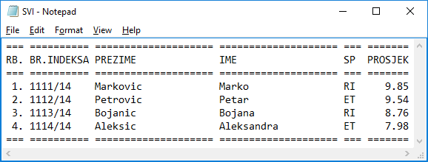
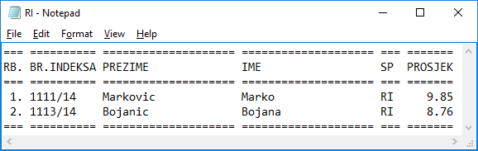
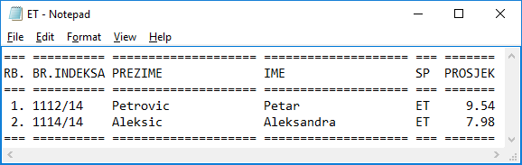
TEKSTUALNE DATOTEKE
A03
void pisi_header_u_fajl(FILE *dat)
{
fprintf(dat,
"=== ========== ==================== ==================== === =======\n");
fprintf(dat,
"RB. BR.INDEKSA PREZIME IME SP PROSJEK\n");
fprintf(dat,
"=== ========== ==================== ==================== === =======\n");
}
void pisi_footer_u_fajl(FILE *dat)
{
fprintf(dat,
"=== ========== ==================== ==================== === =======");
}
void pisi_studenta_u_fajl(STUDENT st, FILE *dat, int rb)
{
fprintf(dat, "%2d. %-10s %-20s %-20s %-3s %7.2lf\n", rb, st.indeks,
st.prezime, st.ime, st.sp, st.prosjek);
}

Slide 15
TEKSTUALNE DATOTEKE
A03
Napisati program koji sadržaj datoteka RI.TXT i ET.TXT spaja u datoteku SVI.TXT. Sadržaj datoteka je sličan kao u prethodnom zadatku. Podaci o studentima u datoteci SVI.TXT treba da budu sortirani prema prosjeku, u opadajućem redoslijedu.
#include <stdio.h>
typedef struct {
char indeks[11], ime[21], prezime[21], sp[4];
double prosjek;
} STUDENT;
void pisi_studenta_u_fajl(STUDENT, FILE *, int);
void pisi_header_u_fajl(FILE *);
void pisi_footer_u_fajl(FILE *);
void merge(FILE *, FILE *, FILE *);
int main()
{
FILE *svi_dat = fopen("SVI.TXT", "w"), *ri_dat = fopen("RI.TXT", "r"),
*et_dat = fopen("ET.TXT", "r");
if (svi_dat && ri_dat && et_dat)
merge(svi_dat, ri_dat, et_dat);
fclose(svi_dat);
fclose(ri_dat);
fclose(et_dat);
return 0;
}

Slide 16
TEKSTUALNE DATOTEKE
A03
void merge(FILE *svi_dat, FILE *ri_dat, FILE *et_dat)
{
char pom[100];
int broj = 0, rb = 0, ri_params, et_params;
STUDENT st_ri, st_et;
fgets(pom, 100, ri_dat); fgets(pom, 100, ri_dat); fgets(pom, 100, ri_dat);
fgets(pom, 100, et_dat); fgets(pom, 100, et_dat); fgets(pom, 100, et_dat);
pisi_header_u_fajl(svi_dat);
ri_params = fscanf(ri_dat, "%d. %s %s %s %s %lf\n", &broj, st_ri.indeks,
st_ri.prezime, st_ri.ime, st_ri.sp, &st_ri.prosjek);
et_params = fscanf(et_dat, "%d. %s %s %s %s %lf\n", &broj, st_et.indeks,
st_et.prezime, st_et.ime, st_et.sp, &st_et.prosjek);
while (ri_params == 6 || et_params == 6)
{
if (ri_params == 6 && (et_params < 6 || st_ri.prosjek >= st_et.prosjek)) {
pisi_studenta_u_fajl(st_ri, svi_dat, ++rb);
ri_params = fscanf(ri_dat, "%d. %s %s %s %s %lf\n", &broj, st_ri.indeks,
st_ri.prezime, st_ri.ime, st_ri.sp, &st_ri.prosjek); }
else if (et_params == 6) {
pisi_studenta_u_fajl(st_et, svi_dat, ++rb);
et_params = fscanf(et_dat, "%d. %s %s %s %s %lf\n", &broj, st_et.indeks,
st_et.prezime, st_et.ime, st_et.sp, &st_et.prosjek); }
}
pisi_footer_u_fajl(svi_dat);
}

Slide 17
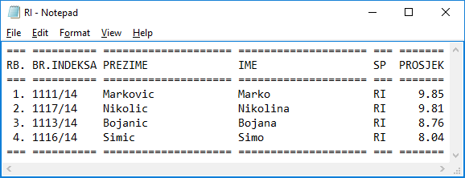
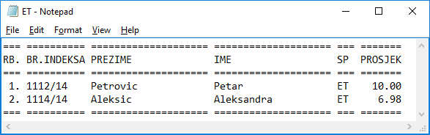
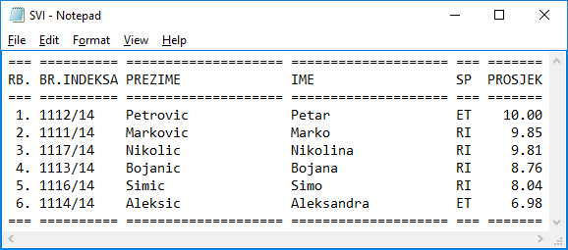
TEKSTUALNE DATOTEKE
A03
void pisi_header_u_fajl(FILE *dat)
{
fprintf(dat,
"=== ========== ==================== ==================== === =======\n");
fprintf(dat,
"RB. BR.INDEKSA PREZIME IME SP PROSJEK\n");
fprintf(dat,
"=== ========== ==================== ==================== === =======\n");
}
void pisi_footer_u_fajl(FILE *dat)
{
fprintf(dat,
"=== ========== ==================== ==================== === =======");
}
void pisi_studenta_u_fajl(STUDENT st, FILE *dat, int rb)
{
fprintf(dat, "%2d. %-10s %-20s %-20s %-3s %7.2lf\n", rb, st.indeks,
st.prezime, st.ime, st.sp, st.prosjek);
}

Slide 18
ZADACI ZA VJEŽBU
A03
Napisati program koji u datoteku, čije se ime navodi kao argument komandne linije, upisuje prvih n prirodnih brojeva (n se zadaje sa standardnog ulaza), a zatim računa veličinu datoteke u bajtovima.
Napisati program koji u datoteci, čije se ime navodi kao prvi argument komandne linije, zamjenjuje sva pojavljivanja karaktera koji se navodi kao drugi argument komandne linije karakterom koji se navodi kao treći argument komandne linije.
Napisati program koji u datoteci, čije se ime navodi kao prvi argument komandne linije, zamjenjuje sva pojavljivanja stringa koji se navodi kao drugi argument komandne linije stringom koji se navodi kao treći argument komandne linije.
Napisati program koji u datoteci, čije se ime navodi kao argument komandne linije, pronalazi i ispisuje sve stringove koji su palindromi.
U datoteci TROUGAO.DAT upisani su podaci o različitim trouglovima. U svakom redu datoteke upisan je podatak o jednom trouglu u obliku: (x1,y1) (x2,y2) (x3,y3) gdje su: (x1,y1), (x2,y2) i (x3,y3) – cjelobrojne koordinate vrhova trougla, npr. (0,0) (4,0) (4,3) (1,0) (1,1) (2,4) Napisati program koji iz datoteke TROUGAO.DAT čita podatke i pronalazi trougao sa najvećom površinom te trougao sa najvećim obimom, a rezultat upisuje u datoteku MJERA.TXT.

